Slide 1




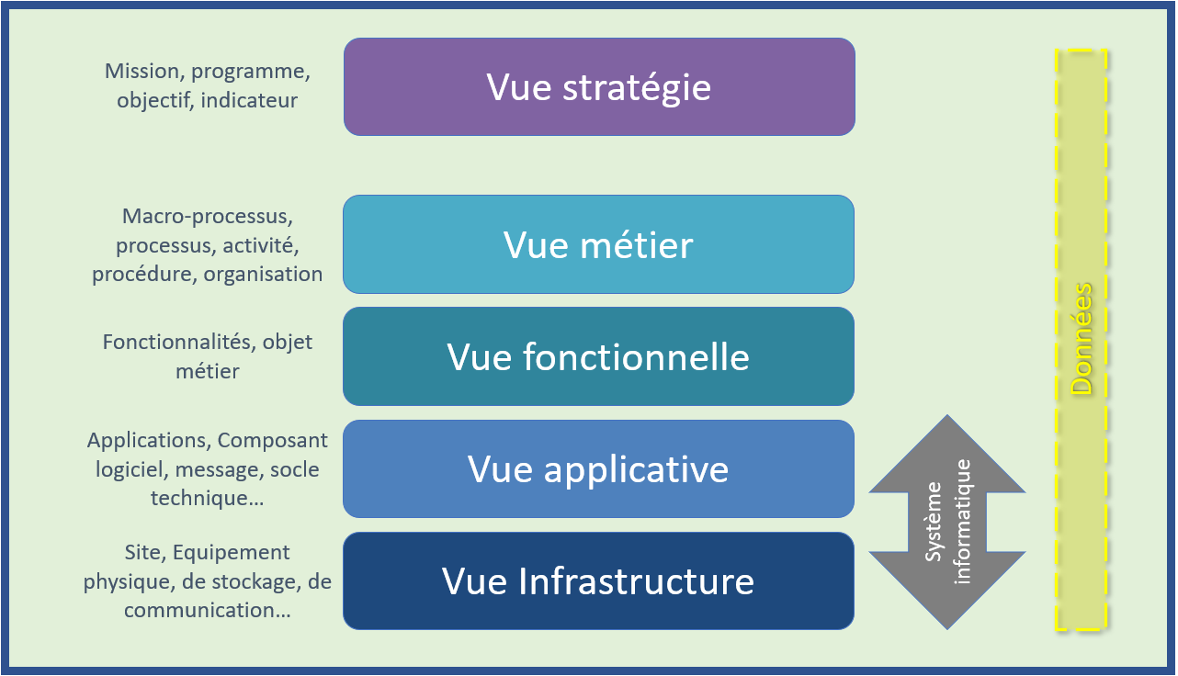
axe directeur
Stratégie
axe directeur
axe directeur
Formation
Analyse d’affaire
Achat de logiciel
matériel
dématérialisation
Évolution des métiers
Notes:
La stratégie est un terme issu du domaine militaire, elle revient à choisir contre qui on se bat et pour quelle cause.
Elle est un plan global qui fixe des axes directeurs. Ce sont des lignes directrices qui vont guider les décisions et les actions.
On peut citer comme exemple d’axes directeurs : une formation, une analyse d'affaire, un achat de logiciel, un matériel, une dématérialisation, une évolution des métiers; ainsi toutes les couches du S.I. sont concernées.

